Slide 1
▶
YouTube 急上昇ランキング
TOP 5
2026年06月10日
ずんだもんと一緒に見ていくのだ！

Slide 2

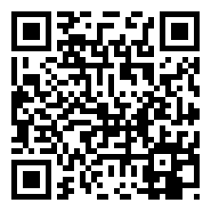
#5
『Dragon's Dogma 2: Dark Arisen』 Announce…
📺 CapcomChannel
👁 11万回 👍 4,676
▲ QRコードで視聴

Slide 3

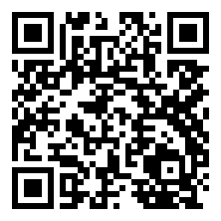
#4
吉田仁人 - 東京(Official Music Video)
📺 M!LK
👁 34万回 👍 3万
▲ QRコードで視聴

Slide 4

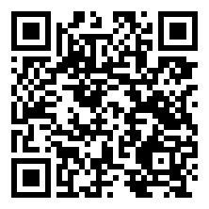
#3
Nintendo Direct 2026.6.9
📺 Nintendo 公式チャンネル
👁 641万回 👍 13万
▲ QRコードで視聴

Slide 5
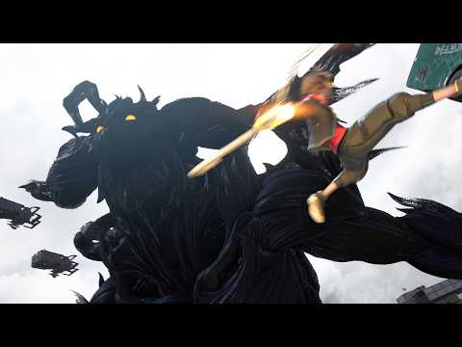
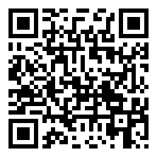
#2
KINGDOM HEARTS IV – Teaser Trailer | Jun…
📺 スクウェア・エニックス
👁 28万回 👍 0
▲ QRコードで視聴

Slide 6

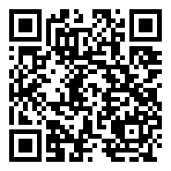
🏆 NO.1 🏆
クイーンオブハート / 甲斐田晴 (cover) 【歌ってみた】
📺 甲斐田 晴 / Kaida Haru【にじさんじ】
👁 14万回 👍 2万
▲ QRコードで視聴

Slide 7
以上！
YouTube急上昇 TOP5でした！
チャンネル登録・ いいね！よろしくなのだ🌿
また明日もお楽しみに！

